Slide 1
3.Erämaa ja luostari
Luostarin portilla

Slide 2
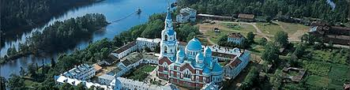
Videoita luostarielämästä
https://www.youtube.com/watch?v=8OT0zhlGqXY 3 min
https://www.youtube.com/watch?v=iZ1hzoulQEw 12 min.
https://www.youtube.com/watch?v=9WmYQXJ-MxI dokumentti 5 min
https://www.youtube.com/watch?v=5n6o4hl4QMw 5 min lintulanluostari
Luterilainen luostari Suomessa:

Slide 3
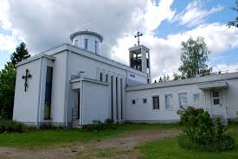
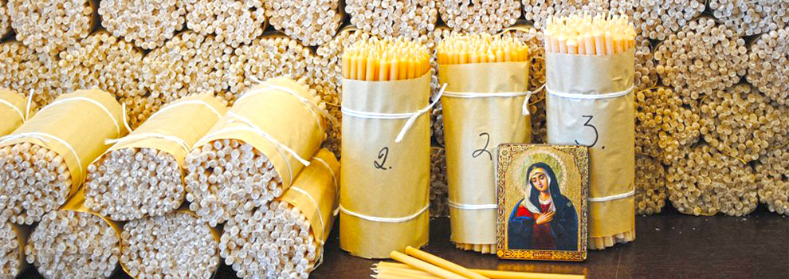
Luostarilupaukset
Kuuliaisuus, köyhyys ja naimattomuus
Mitä ne merkitsevät?
Vapautta; munkki ei omista mitään ja häneltä ei puutu mitään
Luostari antaa välttämättömän toimeentulon: asunnon, vaatteet ja ruoan.
Munkin tai nunnan köyhyys on turvattua köyhyyttä

Slide 4
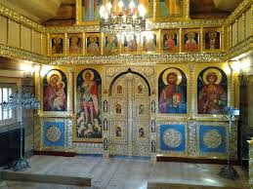
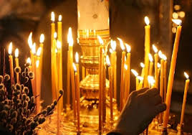
Luostarisanostoa
Ikonostaasi
Tuohus

Slide 5
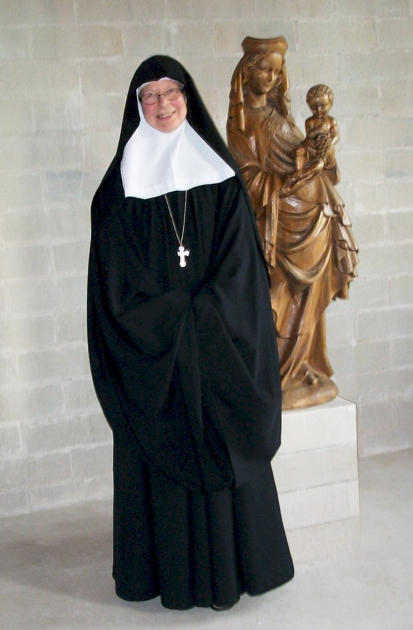
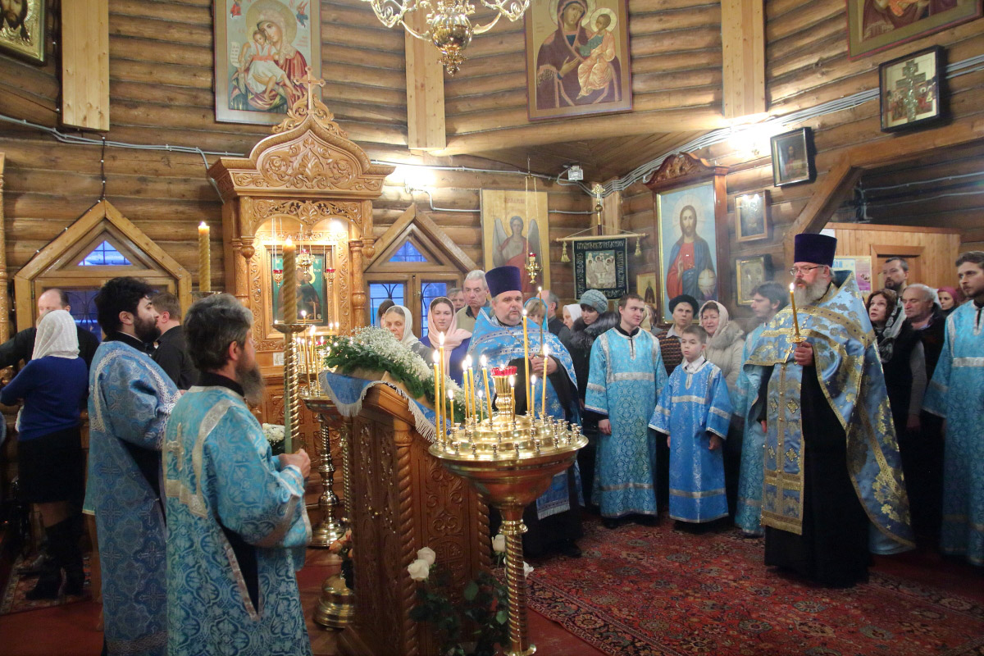
Sanastoa
Abbedissa/ igumenia, nunna, noviisi
Apotti/ igumeni, munkki, noviisi

